Slide 1
2º

Slide 2
2° trim 2023

Slide 4
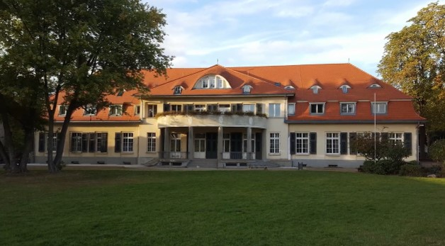
Obrigado...
Essa foto é da renovação do prédio histórico do Colégio Adventista de Marienhöhe (lê-se Marinrouâ), na cidade de Darmstadt na Alemanha, um dos projetos missionários do primeiro trimestre de 2020, com a ajuda da oferta do décimo terceiro sábado.

Slide 5
Portugal
Alemanha
Itália
Romênia

Slide 6
ÍNDICE
Escolha um informativo clicando sobre ele
Romênia
Portugal
Alemanha
Itália
01 de abril – Daria Vai à Escola
08 de abril – Por um Bolo com Chantilly
15 de abril – “BUÁÁÁÁÁÁÁÁ!”
22 de abril – Isto Não é Uma Igreja
29 de abril – Vou Ser Adventista
06 de maio – Por Que Jorge Chorou
13 de maio – Rachaduras no Telhado
20 de maio – Sem Telhado no Meio da Chuva
27 de maio – A Chave Perdida
03 de junho – Sem Mancha
10 de junho – Amor e Guerra
17 de junho – Ele Não estava Sozinho
24 de junho – Quero Ir à Igreja

Slide 7
S01 - Missões – 01 de abril
Daria Vai à Escola
Romênia
Daria

Slide 8
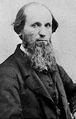
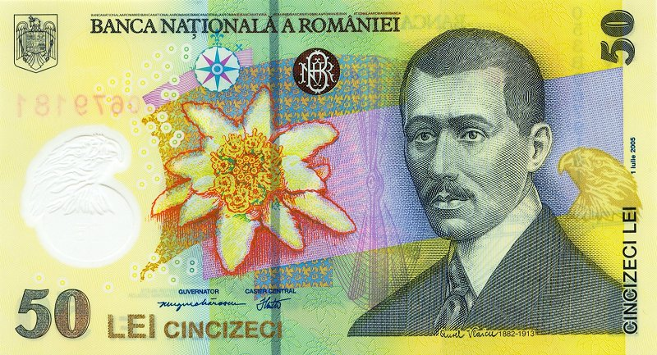
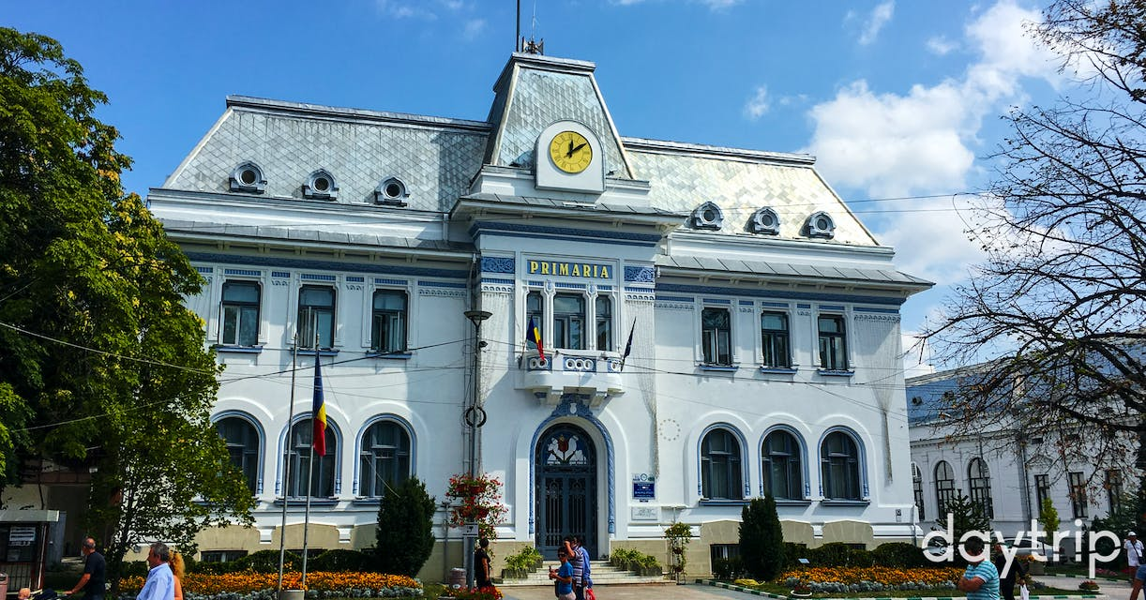
Romênia
A mensagem adventista foi proclamada pela primeira vez no território da Romênia em 1869, quando Michael Belina Czechowski, ex-sacerdote polonês e missionário adventista não oficial na Europa, estabeleceu-se primeiro na Transilvânia e depois em Pitești, Waláchia, onde formou pequenos grupos de crentes. Seu trabalho na Transilvânia foi curto e não produziu resultados duradouros, mas permaneceu em Pitești até 1875, realizando batismos e fortalecendo o pequeno grupo ali estabelecido.
50 Leus – dinheiro romeno
Michael Belina Czechowski
Pitești
Bandeira da
Romênia

Slide 9
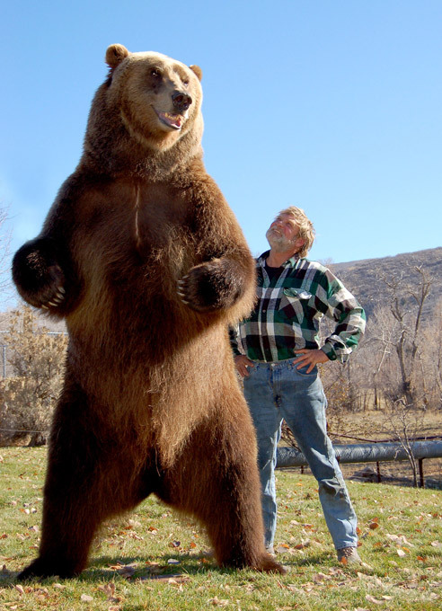
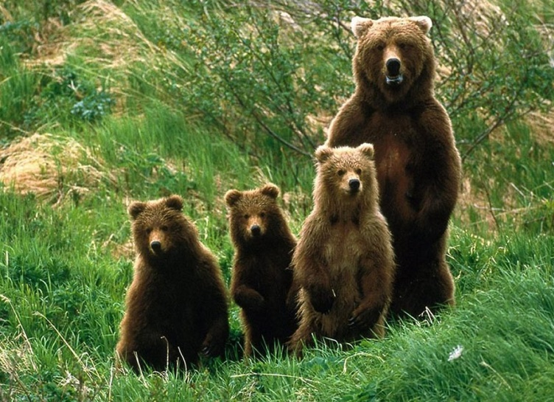
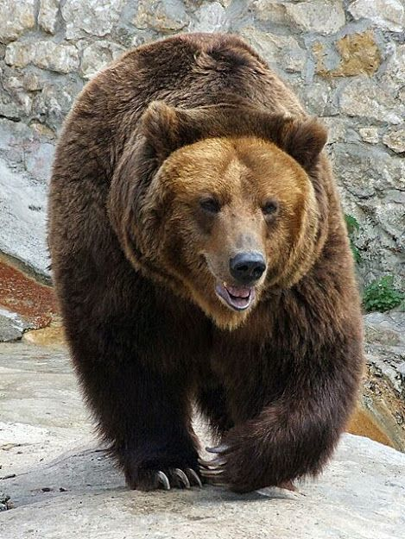
Urso-pardo
O urso-pardo é um animal solitário, que durante o inverno, procura cavernas para hibernar (dormem por até sete meses seguidos, não acordam nem para comer);
A maior população de ursos-pardos vive na Romênia;
No inverno passa diversos dias dormindo na toca, mas acorda com frequência e com fome;
Sua alimentação é variada, incluindo larvas, frutas silvestres, mel, peixes, pequenos roedores e grandes animais como cervos e alces;
O urso-pardo vive de 25 a 30 anos e medem de 1,70 m a 2,50 metros de altura, e cerca de 3 metros em pé;
Bandeira da Romênia

Slide 10
S02 - Missões – 08 de abril
Por um Bolo com Chantilly
Romênia
Catalin

Slide 11
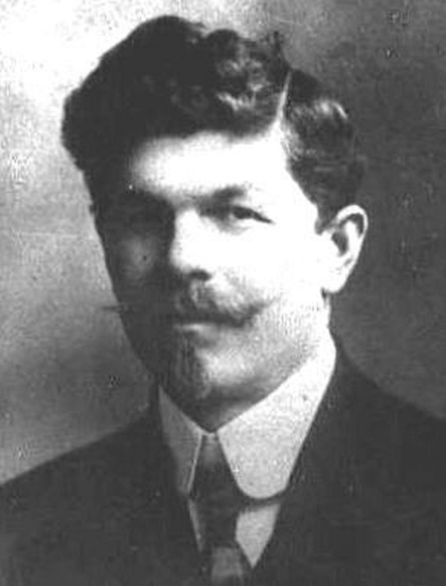
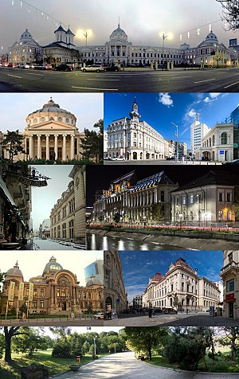
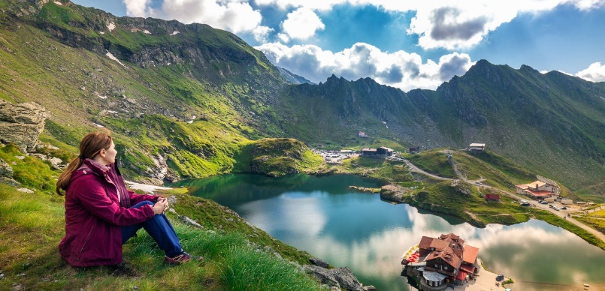
Romênia
Em 1904, J. F. Hinter (Ginter) foi enviado da Rússia para Bucareste. Organizou o primeiro grupo na cidade, com 16 integrantes. Mais tarde, porém, como resultado da forte oposição da Igreja Ortodoxa Romena oficial, o Pastor Ginter foi expulso. Seu lugar foi ocupado por pastores romenos que não puderam ser expulsos pelas autoridades e que tiveram um impacto significativo no desenvolvimento e expansão do adventismo na Romênia.
Bucareste
J. F. Hinter (Ginter)
Romênia
Bandeira da
Romênia

Slide 12
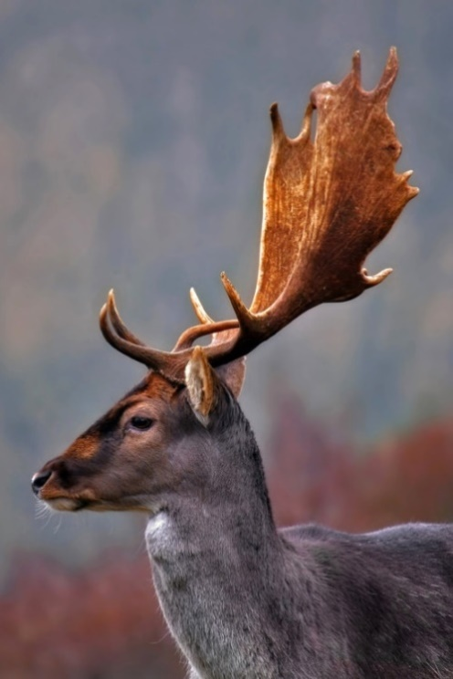
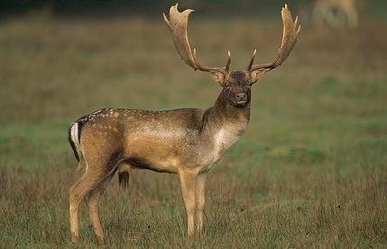
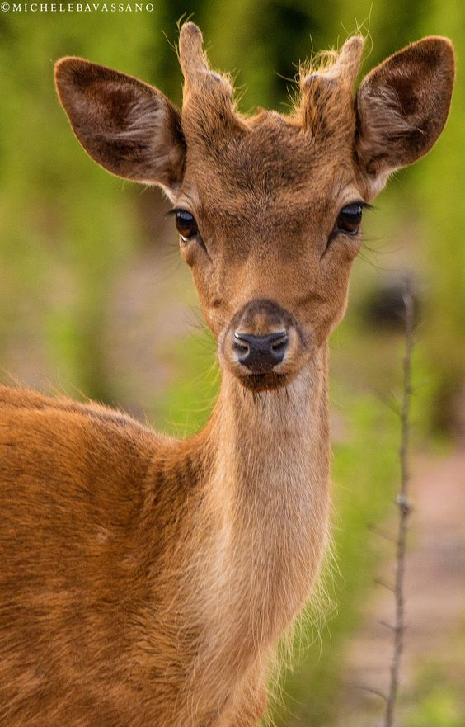
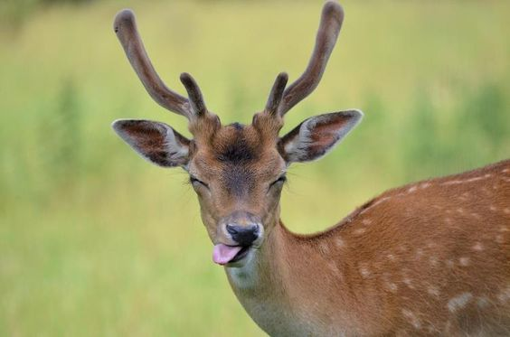
Gamo
O gamo é um mamífero comum em várias partes da Europa, inclusive na Bulgária;
Possui um pescoço comprido e fino, com o focinho longo, orelhas grandes e compridas e grandes chifres achatados e palmados;
Seus chifres caem na primavera, mas logo começam a crescer de novo e a cada ano crescem maiores;
Ele se alimenta no verão de arbustos, frutos e hortícolas e no inverno essencialmente de raízes e cereais;
Os gamos vivem em grupos.
Bandeira da Bulgária
LEGENDA
a)Primeira cabeça ou VARETO. b)Segunda/terceira cabeça c)Quarta/quinta cabeça
d)Sexta cabeça e)8 - 9 anos f) 10 e mais anos.

Slide 13
S03 - Missões – 15 de abril
“BUÁÁÁÁÁÁÁÁÁÁ!”
Romênia
Denisa

Slide 14
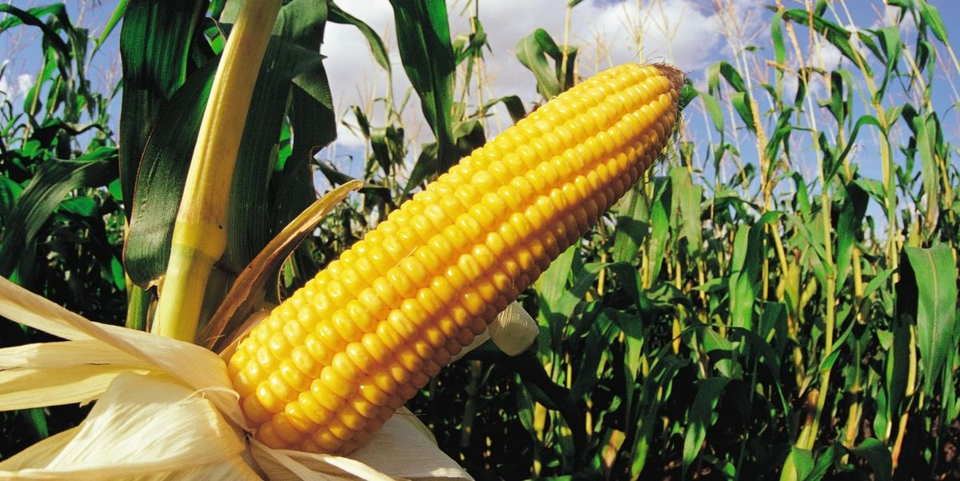
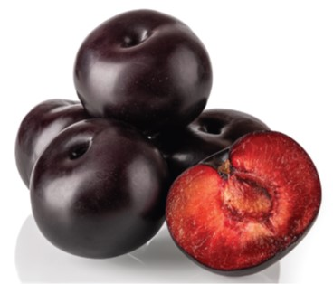
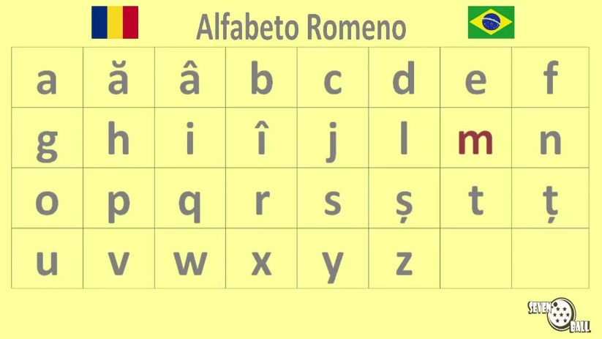
Romênia
A Romênia é um dos principais produtores mundiais de ameixas. A Romênia também está entre os maiores produtores de milho na União Européia.
O romeno é uma língua românica, semelhante ao francês, espanhol e italiano. O alfabeto romeno tem 31 letras, incluindo cinco letras encontradas apenas em romeno: ă, â, î, ț e ș.
Em 1976, em Montreal, no Canadá, Nadia Elena Comăneci, uma ginasta romena de 14 anos, foi a primeira no mundo a obter uma nota máxima — 10 — nas Olimpíadas.
Bandeira da
Romênia
Nadia Comăneci

Slide 15
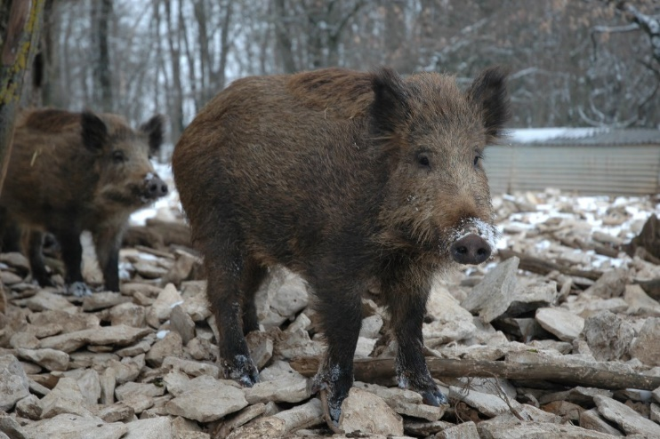
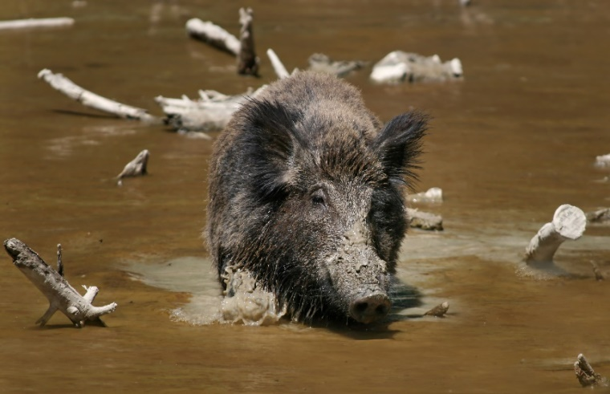
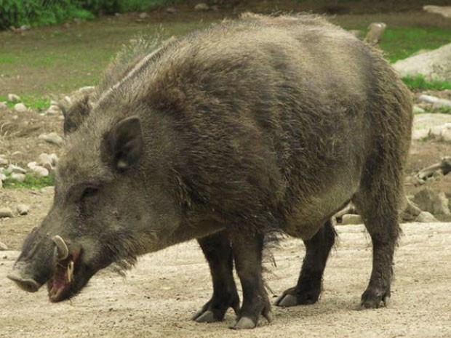
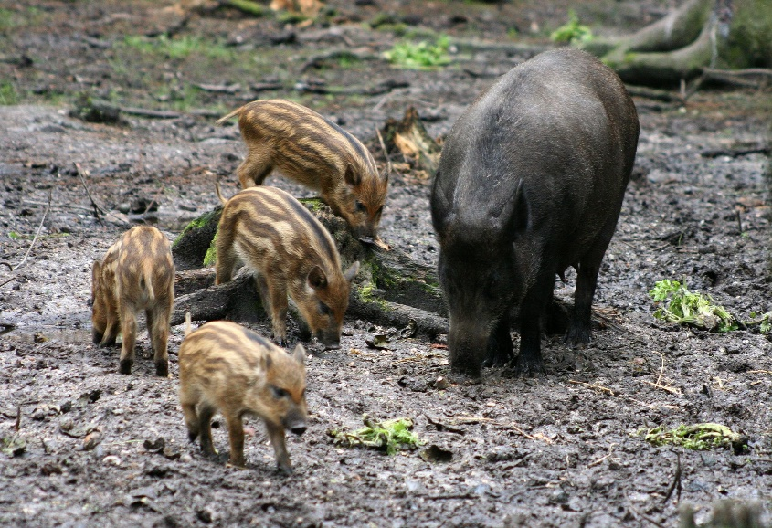
Javali
O javali é um mamífero de médio porte e corpo robusto. É a mais conhecida e a principal das espécies de porcos selvagens;
É muito comum em várias partes da Europa, inclusive em Luxemburgo;
Os machos chegam a pesar 250 kg. Gostam de tomar banho de lama, o que os ajuda a se refrescarem;
As fêmeas são conhecidas como javalina e gironda;
O javali passa grande parte do dia fuçando a terra em busca de comida. É onívoro, pois come raízes, frutos, bolotas, castanhas e sementes, mas também comem caracóis, minhocas, insetos, ovos de aves e até pequenos mamíferos.
Fêmea (javalina)
com crias
Bandeira de Luxemburgo

Slide 16
S04 - Missões – 22 de abril
Isto não é uma igreja!
Portugal
Carlos

Slide 17
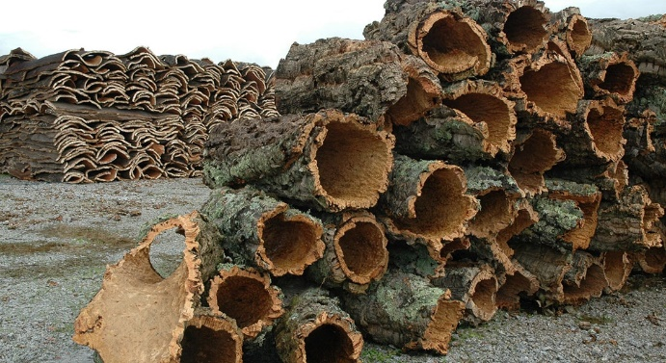
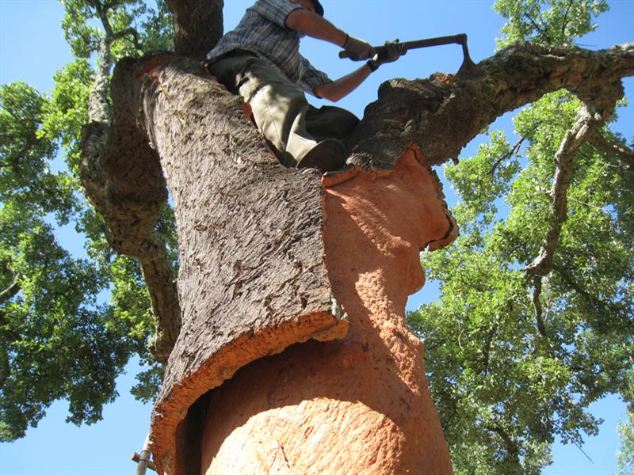
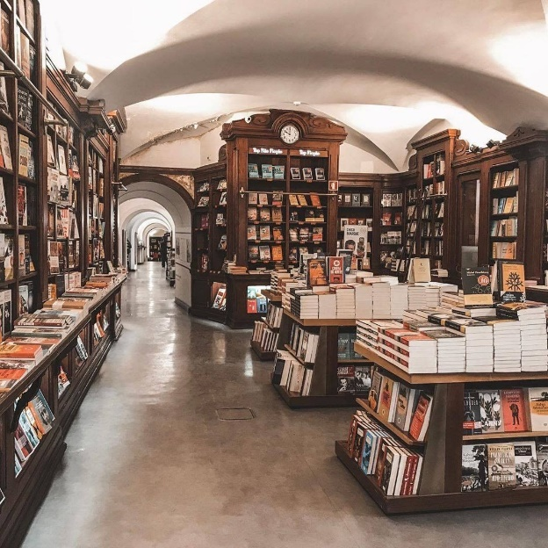
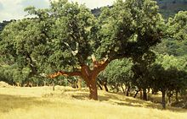
O português é falado por mais de 236 milhões de pessoas em todo o mundo. É a oitava língua mais falada no mundo e é a língua oficial em nove países, incluindo Portugal, Angola, Brasil, Cabo Verde, Guiné Equatorial, Guiné-Bissau, Moçambique, Príncipe e São Tomé.
A Livraria Bertrand de Lisboa foi inaugurada em 1732, completando 290 anos e sendo a livraria mais antiga do mundo.
Portugal é o maior produtor de cortiça do mundo: quase 100.000 toneladas de cortiça por ano. Esta rolha é depois transformada, entre outras coisas, em rolhas de garrafas e em isolamento térmico para habitações. Os principais importadores da cortiça portuguesa são a Alemanha, o Reino Unido e os Estados Unidos.
Livraria Bertrand
Sobreiro, árvore de onde é tirada a cortiça

Slide 18
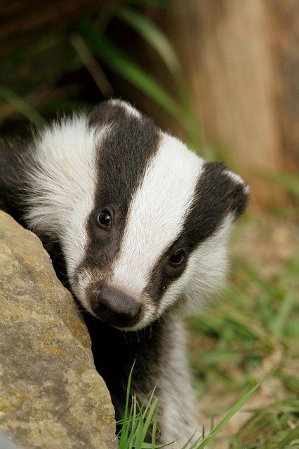
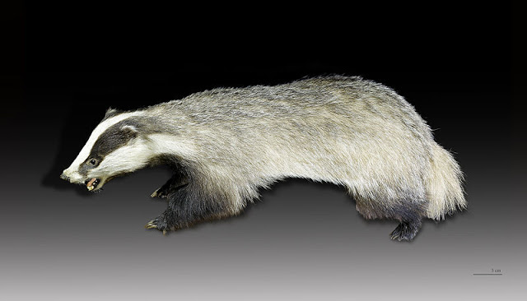
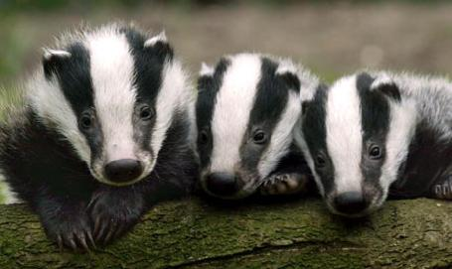
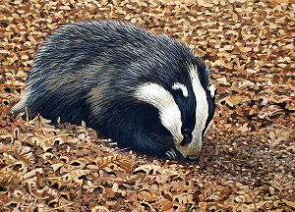
Texugo
O texugo é um mamífero conhecido pela enorme capacidade de escavar;
Vivem em tocas, e é comum em várias partes da Europa, inclusive na França;
É um animal robusto, com patas curtas, tem o pêlo cinza ou marrom, e várias espécies têm marcas brancas e pretas na cara e nas costas;
Caça geralmente animais como esquilos, camundongos e coelhos. Também comem insetos, lagartos, pássaros e plantas. O texugo se alimenta principalmente à noite;
Os texugos parecem inofensivos, mas são fortes para o seu tamanho e podem lutar ferozmente quando ameaçados.
Bandeira da França

Slide 19
S05 - Missões – 29 de abril
Vou Ser Adventista
Portugal
Joana

Slide 20
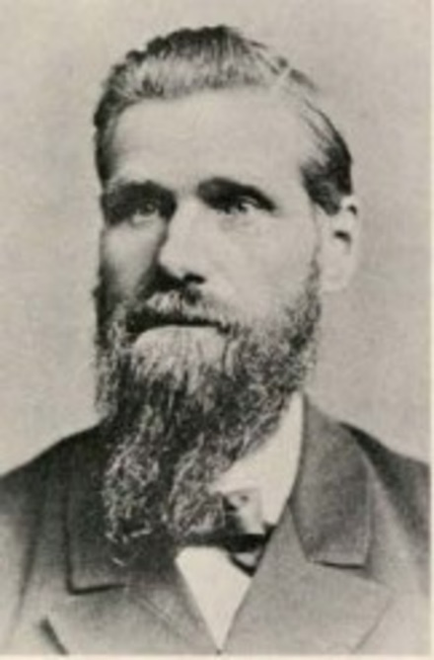
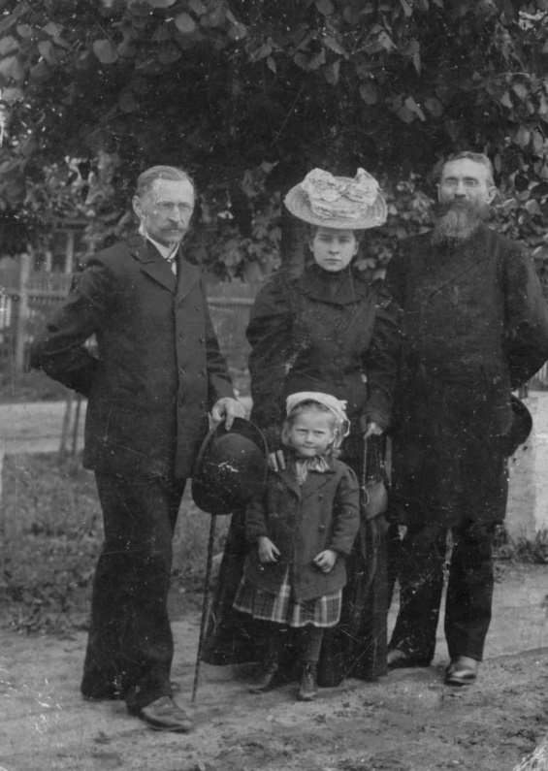
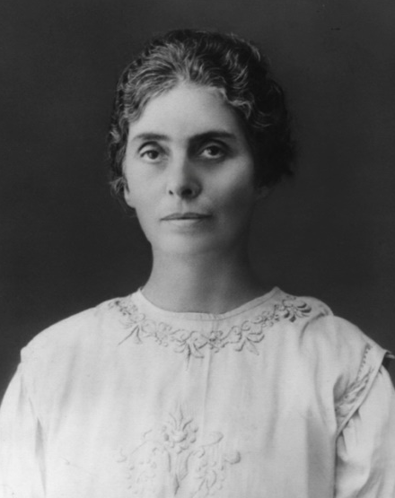
Stephen N. Haskell (1833–1922) foi o primeiro ministro adventista do sétimo dia a visitar Portugal entre 1889 e 1890 , a fim de ver se havia condições de criar uma missão adventista. Os primeiros obreiros adventistas do sétimo dia em Portugal chegaram a Lisboa em 26 de setembro de 1904: Clarence Emerson Rentfro (27 anos), Mary Haskell Rentfro (30 anos) e seu bebê, Charles Allen Rentfro. Mary era uma enfermeira formada e estima-se que durante a sua estada em Portugal tenha ajudado a dar à luz mais de 1.000 bebês.
Em maio de 1906, a Sra. Lucy Portugal (1845–1927), uma anglicana, aceitou o sábado do sétimo dia e tornou-se a primeira crente adventista do sétimo dia portuguesa. Ela foi um dos primeiros batizados, em setembro de 1906, quando chegou a Portugal Ernesto Julio Theodoro Schwantes, um ministro ordenado do Brasil.
Stephen N. Haskell
Clarence Rentfro à esquerda e Ernesto Schwantes à direita
Mary Haskell Rentfro

Slide 21
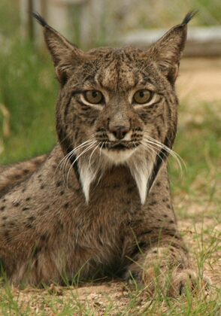
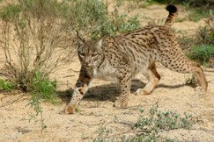
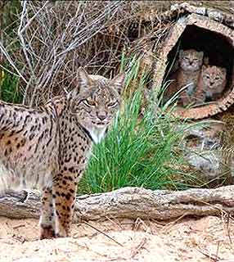
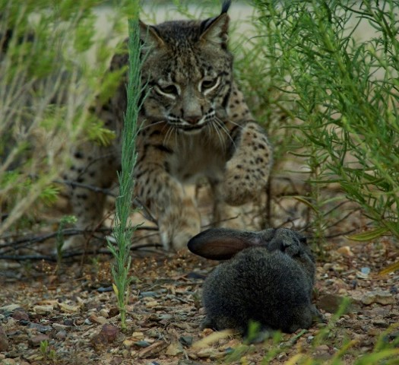
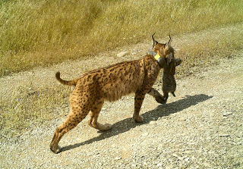
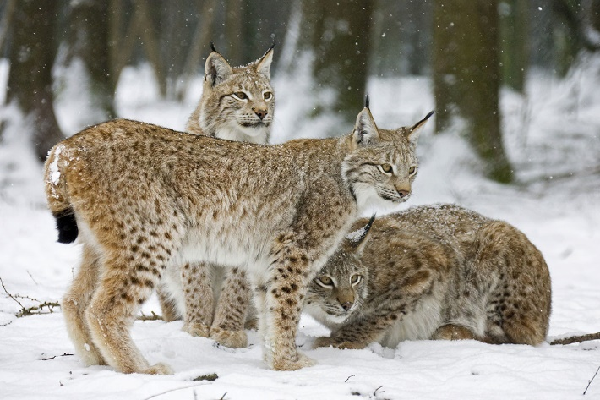
Lince-ibérico
O lince-ibérico é um mamífero carnívoro, encontrado principalmente em Portugal, e está em perigo de extinção;
Tem orelhas peludas, pernas longas, cauda curta e um colar de pelo que se assemelha a uma barba;
É especialista em caçar coelhos, sendo sua principal fonte de alimento. Um macho come um coelho por dia, já uma fêmea grávida come três coelhos diariamente;
A gestação dura cerca de dois meses, nascendo dois a três filhotes por vez;
Bandeira de Portugal

Slide 22
S06 - Missões – 06 de maio
Por Que Jorge Chorou
Portugal
Jorge

Slide 23
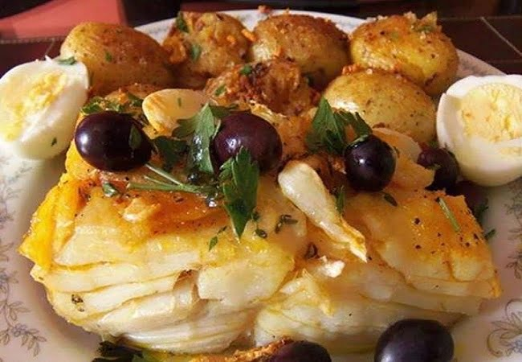
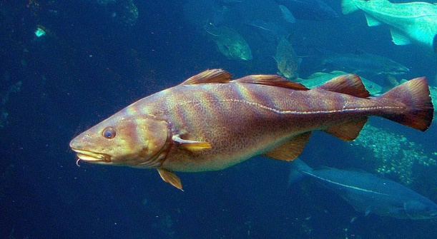
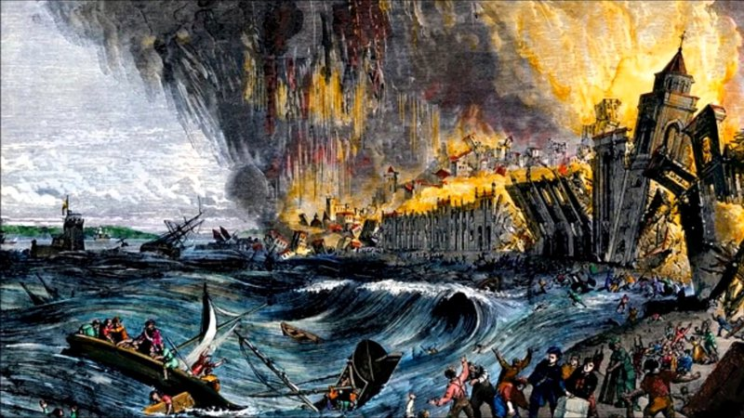
Os alimentos básicos em Portugal incluem peixe, legumes e frutas. Um dos pratos nacionais é o bacalhau (bacalhau seco), que costuma ser servido com batatas e verduras, e às vezes com feijão.
A capital de Portugal é a cidade de Lisboa, situada no litoral da metade sul do país, com uma população de cerca de 2,7 milhões.
Lisboa foi atingida por um grande terremoto e subsequente incêndio no Dia de Todos os Santos, 1º de novembro de 1755; 275.000 pessoas foram mortas e 85 por cento dos edifícios foram destruídos.
bacalhau
terremoto de Lisboa, seguido por incêndio em 1755

Slide 24
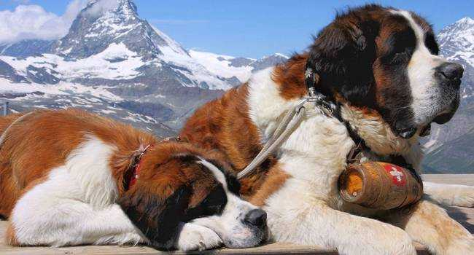
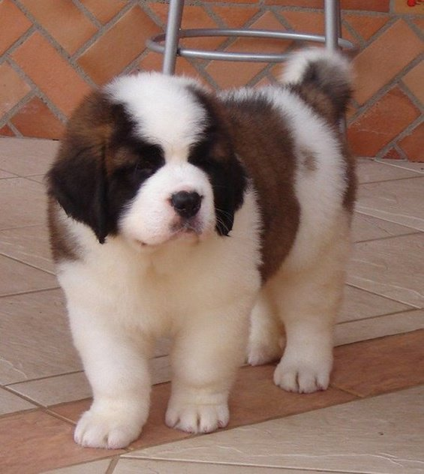
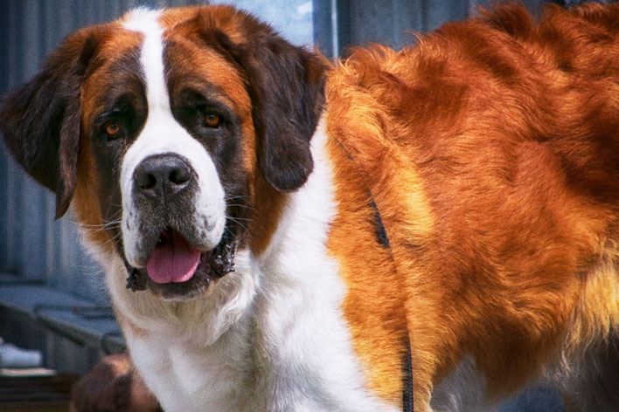
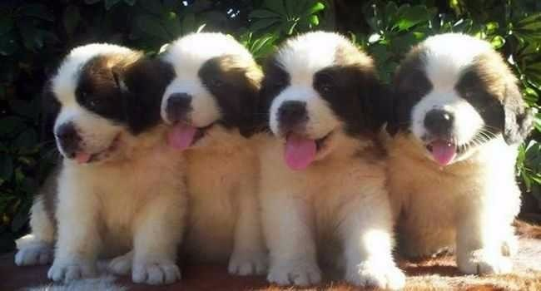
São Bernardo
São bernardo é uma raça canina natural dos Alpes Suíços, que faz parte do grupo de cães de guarda, trabalho e utilidade, e é considerado um cão de guarda e de salvamento;
O São Bernardo é um cachorro forte, de peito bem arqueado e ombros largos. É um excelente companheiro, que adora brincar com as crianças e respeita seu dono;
É um cão fiel e devotado à sua família, é muito tranquilo e gosta de companhia;
O São Bernardo faz novos amigos com facilidade, mas na ausência de seu dono, os exemplares da raça tendem a defender seu território, procurando afastar qualquer pessoa estranha à casa.
Bandeira da Suiça

Slide 25
S07 - Missões – 13 de maio
Rachaduras no Telhado
Alemanha
Vovó Brigitte

Slide 26
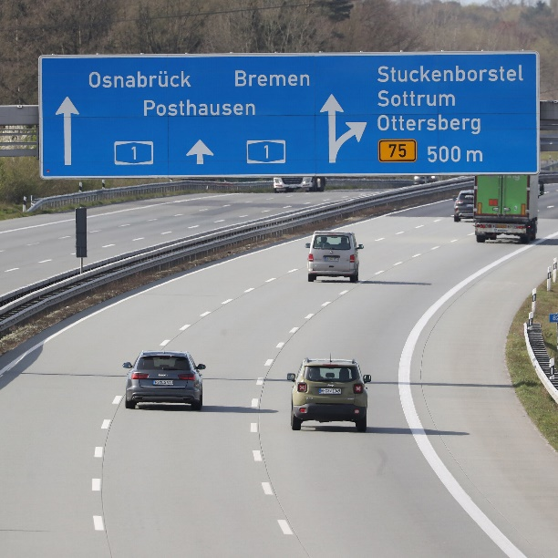
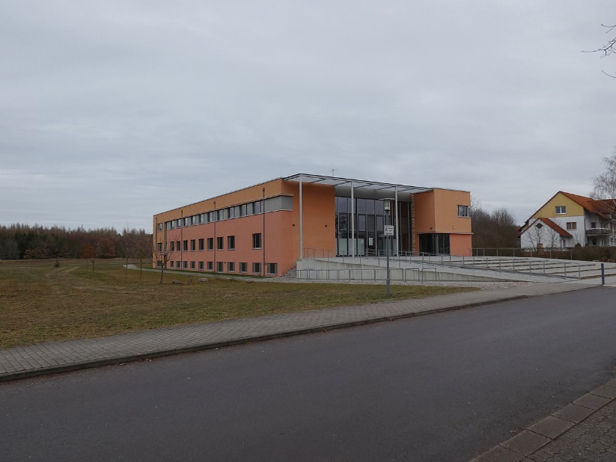
Sessenta e cinco por cento das rodovias na Alemanha não têm limite de velocidade e são chamadas de Autobahn.
A Universidade Adventista de Friedensau, faz parte do sistema educacional adventista do sétimo dia, o segundo maior sistema educacional cristão do mundo.
Localizada na vila de Friedensau, a cerca de 120 km de Berlim, a universidade foi fundada em 1899 e é a mais antiga universidade adventista do sétimo dia na Europa. Seus cursos de estudo e diplomas são credenciados pelo governo alemão. As aulas são oferecidas em alemão e inglês e o campus é bilíngue.
Autobahn
Biblioteca da Universidade Adventista de Friedensau
Universidade Adventista de Friedensau

Slide 27
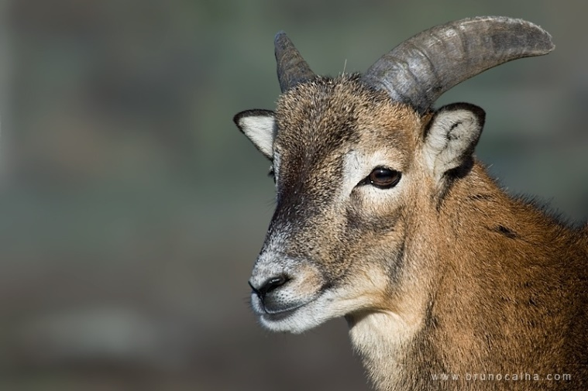
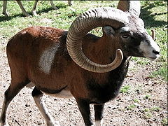
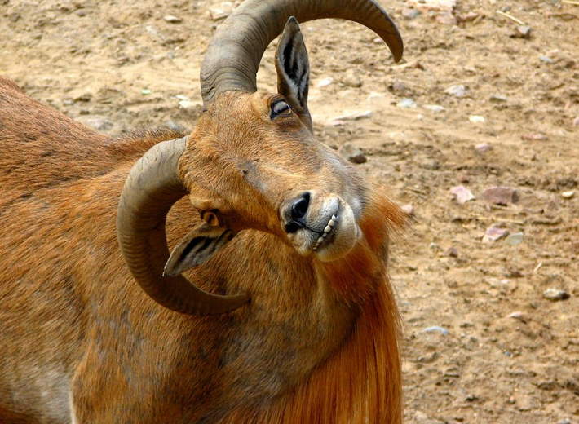
Muflão
O muflão é um espécie de carneiro selvagem;
Os machos possuem chifres e as fêmeas os possuem ou não. Caracteriza-se pelos grandes chifres recurvados, que pesam cerca de 50 kg;
Os chifres do muflão vão crescendo cada ano, e de acordo com o tamanho dos chifres pode-se saber a idade do animal;
É considerado um animal raro e é encontrado em algumas partes da Europa, inclusive na República Tcheca;
O muflão é um animal que se alimenta de arbustos, ervas e ainda de líquenes que ele raspa das rochas.
Bandeira da República Tcheca

Slide 28
S08 - Missões – 20 de maio
Sem Telhado no Meio da Chuva
Alemanha
Vovó Brigitte

Slide 29
A tradição de ter uma árvore de Natal começou na Alemanha.
Estima-se que existam 25.000 castelos na Alemanha. Provavelmente o castelo mais famoso da Alemanha, o Castelo de Wartburg em Eisenach, é onde Martinho Lutero produziu a primeira tradução do Novo Testamento em alemão.
O castelo mais popular entre os turistas é o Castelo de Neuschwanstein, nos Alpes da Baviera. O fantástico “castelo de conto de fadas” (o modelo do castelo da Bela Adormecida na Disneylândia) foi construído no topo de uma colina pelo excêntrico rei da Baviera, Ludwig II, também conhecido como o “Rei Louco”.
Castelo de Neuschwanstein
Castelo de Wartburg

Slide 30
Marta
Marta é um pequeno animal carnívoro, que vive na Europa, inclusive na Bélgica;
Eram muito mais comuns, mas foram tão caçadas por causa de sua pele para fazer casacos e pincéis, que estão se tornando raras;
Capturar uma marta não é muito difícil. Este animalzinho é curioso demais. Se um objeto brilhante for colocado perto da armadilha, adeus! Ela não resiste à intenção de chegar perto para dar uma olhada e cai na rede;
A marta é um animal solitário que vive em lugares rochosos e arborizados;
Alimenta-se de esquilos, coelhos, camundongos e aves pequenas.
Bandeira da Bélgica

Slide 31
S09 - Missões – 27 de maio
A Chave Perdida
Alemanha
ZZ

Slide 32
Os alemães são famosos em todas as formas de arte, mas particularmente na música clássica. Os famosos compositores da Alemanha incluem Bach, Beethoven, Brahms, Schumann e Wagner.
Schumann
Bach
Beethoven
Brahms
Wagner

Slide 33
Esquilo europeu
O esquilo europeu, possui pelagem avermelhada, cauda longa e tem pêlos compridos nas orelhas;
É comum encontrar esquilos em bosques e parques na Alemanha;
No inverno passa diversos dias dormindo na toca, mas acorda com frequência e com fome;
Assim, passa o outono armazenando avelãs, bolotas e castanhas, que ele esconde em geral embaixo de árvores;
Vive em árvores altas e constrói o ninho o mais alto possível, num buraco ou no vão de uma forquilha de galhos. É muito ágil nas árvores;
Seu pior inimigo é a marta, quase tão ágil quanto ele.
Bandeira da Alemanha
Foto tirada em um bosque, em Berlim na Alemanha.

Slide 34
S10 - Missões – 3 de junho
Sem Mancha
Itália
Deborah

Slide 35
Os italianos inventaram os óculos, usados principalmente pelos monges, no século XIII (por volta de 1268). Os antigos romanos usavam lentes de aumento, mas os óculos italianos foram os primeiros a serem usados.
A Itália foi o primeiro país da Europa em que as doutrinas adventistas foram pregadas. Michael Belina Czechowski, um ex-sacerdote polonês, não tendo conseguido persuadir os adventistas do sétimo dia a enviá-lo para a Europa, convenceu outra denominação a patrociná-lo, e ele chegou à Itália em 1864.
Michael Belina Czechowski
Universidade Adventista de Vila Aurora em Florença - Itália

Slide 36
Cabra Montesa
É uma cabra selvagem, de chifres estriados e curvados para trás. A cabra macho tem os chifres bem maiores que o da cabra fêmea;
A cabra montesa é encontrada principalmente na Espanha;
Vivem no alto das montanhas, mesmo as cobertas de neve. Andam, escalam e saltam sobre rochas e pedras soltas com muita facilidade, pois tem almofadinhas nos cascos, para não escorregar;
Alimentam-se de plantas no verão e no inverno comem musgos.
Intereuropeia
Bandeira da Espanha

Slide 37
S11 - Missões – 10 de junho
Amor e Guerra
Itália
Renato

Slide 38
“Jogue uma moeda na Fontana di Trevi e você retornará a Roma”
Essa é a lenda. Os turistas jogam cerca de R$ 18.000,00 por dia na fonte. Isso soma cerca de R$ 6.000.000,00 por ano, que são todos doados para instituições de caridade.

Slide 39
Raposa Vermelha
A raposa-vermelha é um mamífero de médio porte, com os pelos geralmente castanho-avermelhados, encontrada em várias partes da Europa, inclusive na Eslováquia;
Após uma gestação de 53 dias, nascem entre 4 e 5 filhotes. Macho e fêmea cuidam dos filhotes;
Caça geralmente animais pequenos como coelhos, lebres, aves, mas também come insetos, peixes, ovos, e frutos;
A raposa-vermelha vive em grupos formados em sua maioria por um macho adulto e várias fêmeas. Vivem em tocas protegidas pela vegetação escavadas por elas mesmas, ou em antigas tocas de coelhos ou texugos abandonadas.
Bandeira da Eslováquia

Slide 40
S12 - Missões – 17 de junho
Ele Não Estava Sozinho
Itália
Selene

Slide 41
No sul da Itália, você encontrará os três vulcões ativos da Itália: Vesúvio perto de Nápoles, Etna na Sicília e Stromboli na costa da Itália.
Veneza, ou Venezia em italiano, no norte da Itália, é frequentemente chamada de “Cidade da Lagoa”. A cidade é construída em 120 ilhas e é famosa por seus canais, pontes e gôndolas.
Vulcão Stromboli
Vulcão Vesúvio
Vulcão Etna

Slide 42
Marmota
A marmota é o maior animal da família dos esquilos e, como eles, é um roedor.
Vivem em várias partes da Europa, inclusive na Áustria;
A marmota tem corpo volumoso, pelo grosso, orelhas pequenas e caudas curtas. Mede normalmente de 30 a 60 centímetros de comprimento. Pesa entre 3 e 7 quilos;
Ela cava a terra para fazer sua toca, que é cheia de túneis. O pelo das marmotas pode ser amarelado, avermelhado ou marrom;
A marmota se alimenta de grama e de outros vegetais, como frutas e grãos.
Bandeira da Áustria
Matteo com suas amigas marmotas,
nos Alpes da Áustria

Slide 43
S13 - Missões – 24 de junho
Quero ir à Igreja
Itália
Teresa

Slide 44
A pizza é mencionada em fontes históricas já em 10 DC, mas a pizza moderna começou a ser feita em Nápoles nos anos de 1700. A massa remonta a 4 aC na Itália. A Pizza Marguerita foi criada em homenagem à rainha Margherita de Savoia com as cores da bandeira da Itália.
A bandeira da Itália é chamada de “Il Tricolore”. O verde representa a esperança, o branco representa a fé e o vermelho é a cor da caridade. O Dia Tricolore na Itália é 7 de janeiro e é comemorado em Reggio Emilia, no mesmo local onde a bandeira foi adotada pela primeira vez em 1797.
A Itália é fácil de reconhecer em um mapa-múndi, pois o país tem a forma de uma bota de salto alto.
Teresa

Slide 45
Cão – Volpino Italiano
O volpino italiano é um cão de raça pequena. Como seu nome sugere, é originário da Itália.
Na antiguidade era utilizado como cão de companhia. Hoje em dia continua cumprindo esta função perfeitamente. Se trata de uma raça alegre e muito apegada a seus donos.
O peso padrão dos machos é de três quilogramas e a altura não supera os 30 centímetros.
Sua cabeça tem formato triangular e possui um ossinho pontiagudo.
A característica mais chamativa é sua pelagem volumosa com um branco uniforme

Slide 47
Projetos para o Próximo Trimestre
A oferta do décimo terceiro sábado apoiará dois projetos na
Divisão Transeuropeia
Centro de influência, Riga, Letônia
Acampamento da juventude, Zelenika, Montenegro
Divisão Transeuropeia
2° trimester 2023
Divisão Intereuropeia 1° trimestre 2023

